Slide 1
Introduzione a Kubernetes
Orchestrator for containers
Querci Torello
torello@sighup.io

Slide 2
Container – questi sconosciuti
In origine avevamo le macchine reali
Non ci sono problemi di dipendenza dal momento che ciascuna macchina ha la sua versione del SO e del SW sul quale si appoggiano i vari applicativi
Ma:
- ho tante macchine da gestire, aggiornare, manutenere
- più macchine ho e più facile che qualcuna si rompa
- ciascuna macchina costa
- consumano corrente e di solito sono scariche

Slide 3
Container – questi sconosciuti – parte II
Poi arrivano le macchine virtuali
Risolvono il problema della moltiplicazione delle macchine in quanto uno stesso HW consente di comportarsi come se fosse più macchine allo stesso tempo.
Ma:
- ho tante macchine (virtuali) da gestire, aggiornare, manutenere
- ciascuna macchina reale fa girare più macchine virtuali ma per ciascuna di queste ho un sistema operativo in esecuzione

Slide 4
Container – questi sconosciuti – parte III
Arrivano i container
I containers sono delle porzioni di spazi di sistema nei quali, le applicazioni e le proprie dipendenze, vengono eseguite con risorse (CPU, RAM, block I/O e network) isolate pur mantenendo comune il kernel.
Si può dire che i container stanno alle macchine virtuali come i thread stanno ai processi

Slide 5
Cosa è Kubernetes
Kubernetes is an open-source system for automating deployment, scaling, and management of containerized applications. It groups containers that make up an application into logical units for easy management and discovery.
(https://kubernetes.io/)
E’ la terza generazione di orchestrator sviluppata da Google basata sull’esperienza di Borg e Omega
E’ stato donato alla CNCF per assicurare la vendor neutrality

Slide 6
Cosa Kubernetes può fare per me?
Mantenere la tua applicazione up e running ad ogni costo
Mantenere la tua applicazione up e running ad ogni costo
Mantenere la tua applicazione up e running ad ogni costo
Mantenere la tua applicazione up e running ad ogni costo

Slide 7
Cosa Kubernetes può fare per me?
Gestire la messa in esecuzione di un container specificando l’immagine Docker da usare
Raggruppare più container in un’unica unità logica (POD) che condivide lo stesso stack di rete
Monitorare l’esecuzione di dei miei container e in caso di crash provvedere a farli ripartire
Monitorare che i miei container rispondano a delle richieste e nel caso provvedere a farli ripartire
Gestire la scalabilità up and down dei container (ops POD)

Slide 8
Cosa Kubernetes può fare per me? - parte II
Gestire le risorse di Storage tramite i Persistent Volume e Persistent Volume Claim
Effettuare il discovery dei servizi in esecuzione sul cluster (DNS)
Pubblicare all’esterno servizi in modo che siano accessibili all’esterno del cluster
Avere ambienti multipli paralleli che vivono di vita propria (Namespace)
Il tutto senza dovermi preoccupare di quale
macchina esegue cosa

Slide 9
Come interagisco con Kubernetes
kubectl è la parola chiave per accedere all’intero cluster
posso specificare le azioni sia tramite riga di comando che tramite file JSON o YAML
esiste una dashboard per interagire con kubernetes tramite web

Slide 10
Come interagisco con Kubernetes - kubectl
# kubectl get po
NAME READY STATUS RESTARTS AGE
nginx-deployment-6c54bd5869-qjv52 1/1 Running 0 17m
nginx-deployment-6c54bd5869-z7kjx 1/1 Running 0 17m

Slide 11
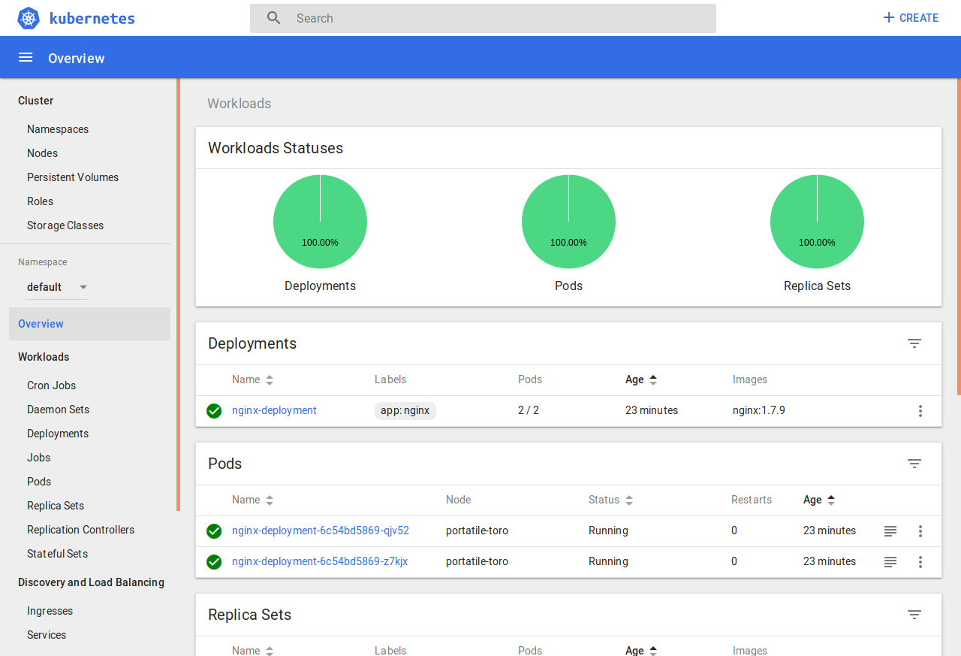
Come interagisco con Kubernetes - Dashboard

Slide 12
Dove gira Kubernetes
Kubernetes è agnosico sul tipo di HW reale o virtuale può girare ovunque:
Bare metal
Virtual Machine
Private Cloud
Public Coud (offerto dai maggiori player come Google, Microsoft e Amazon)

Slide 13
Concetti base - POD
Un Pod è il mattone fondamentale di Kubernetes. Un Pod è l’unità più piccola e più semplice nel modello a oggetti di Kubernetes. Un Pod rappresenta un processo in esecuzione sul cluster.
Un Pod incapsula un container applicativo (o più container), risorse di storage, un indirizzo IP univoco, e quello che serve affinchè il container possa essere eseguito. Può consistere in un solo container o più container che condividono risorse.
I container di un Pod sono in esecuzione sulla stessa
macchina e condividono la stessa rete

Slide 14
Concetti base – POD – esempio
apiVersion: v1
kind: Pod
metadata:
name: nginx
labels:
app: nginx
spec:
containers:
- name: nginx
image: nginx:1.7.9
ports:
- containerPort: 80

Slide 15
Concetti base – POD – esempio
# kubectl get po
NAME READY STATUS RESTARTS AGE
nginx 1/1 Running 0 17m

Slide 16
Concetti base - service
Un service Kubernetes è una astrazione che devinisce una insieme logico di Pod e una politica tramite la quale accedere ad essi.
L’insieme dei Pod individuati da un service è in genere determinata da un Label Selector.

Slide 17
Concetti base – service – esempio
apiVersion: v1
kind: Service
metadata:
name: web
spec:
ports:
- port: 80
selector:
app: nginx
type: NodePort

Slide 18
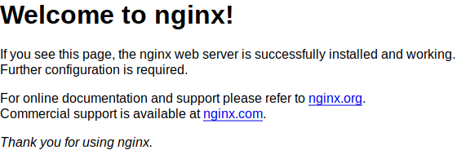
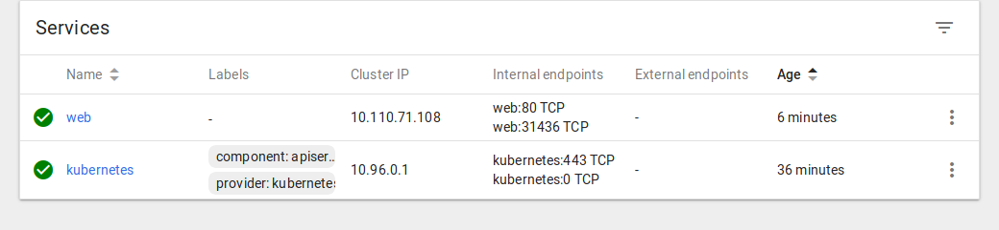
Concetti base – service – output
# kubectl get svc
NAME TYPE CLUSTER-IP EXTERNAL-IP PORT(S) AGE
kubernetes ClusterIP 10.96.0.1 <none> 443/TCP 33m
web NodePort 10.110.71.108 <none> 80:31436/TCP 4m

Slide 19
Concetti base - ReplicaSet
Un ReplicaSet assicura che un determinato numero di POD sono in esecuzione in un dato momento.
Un Pod definito manualmente non ha questa caratteristica.
Se muore nessuno lo fa ripartire. Un ReplicaSet con
Replicas=1 controlla che il Pod sia su e nel caso in cui muoia
lo fa ripartire.
# kubectl get rs
NAME DESIRED CURRENT READY AGE
nginx-deployment 2 2 2 34s

Slide 20
Concetti base – ReplicaSet – esempio
apiVersion: extensions/v1beta1
kind: ReplicaSet
metadata:
labels:
app: nginx
name: nginx-deployment
namespace: default
spec:
replicas: 2
selector:
matchLabels:
app: nginx
template:
metadata:
labels:
app: nginx
spec:
containers:
- image: nginx:1.7.9
imagePullPolicy: IfNotPresent
name: nginx
ports:
- containerPort: 80
protocol: TCP

Slide 21
Concetti base - Deployment
Tramite un Deployment viene descritto lo stato desiderato ed il Deployment controller effettua i cambiamente necessari per passare dallo stato attuale allo stato desidestato.
Tramite i Deployment vengono generati in automatico, o aggiornati, i ReplicaSet necessari. I ReplicaSet generati da un Deployment non devono essere manipolati manualmente.
Tramite i Deployment è possibile aggiornare un sistema senza dare interruzione di servizi

Slide 22
Concetti base – Deployment – esempio
kind: Deployment
metadata:
name: nginx-deployment
spec:
selector:
matchLabels:
app: nginx
replicas: 2
template:
metadata:
labels:
app: nginx
spec:
containers:
- name: nginx
image: nginx:1.7.9
ports:
- containerPort: 80

Slide 23
Concetti base – Deployment
# kubectl get deployment
NAME DESIRED CURRENT UP-TO-DATE AVAILABLE AGE
nginx-deployment 2 2 2 2 7s
# kubectl get deployment
NAME DESIRED CURRENT UP-TO-DATE AVAILABLE AGE
nginx-deployment 2 2 2 2 7s
# kubectl get deployment
NAME DESIRED CURRENT UP-TO-DATE AVAILABLE AGE
nginx-deployment 2 2 2 2 7s
# kubectl get deployment
NAME DESIRED CURRENT UP-TO-DATE AVAILABLE AGE
nginx-deployment 2 2 2 2 7s
# kubectl get rs
NAME DESIRED CURRENT READY AGE
nginx-deployment-5964dfd755 1 1 0 7s
nginx-deployment-6c54bd5869 3 3 3 2m
# kubectl get rs
NAME DESIRED CURRENT READY AGE
nginx-deployment-5964dfd755 3 3 3 2m
nginx-deployment-6c54bd5869 0 0 0 4m

Slide 24
Concetti base – Deployment
L’apply di un Deployment genera tutti i passi necessari per passare da una configurazione running ad un’altra configurazione running.
# kubectl rollout status deployment/nginx-deployment
deployment "nginx-deployment" successfully rolled out
Posso fare l’undo di un aggiornamento del deployment
# kubectl rollout undo deployment/nginx-deployment
deployment "nginx-deployment"

Slide 25
Altre tipologie di Pod
StatefulSets – gestisce la distribuzione e lo scaling di un insieme di Pod. Fornisce la garanzia circa l’ordinamento e l’unicità dei Pod.
DemonSet – assicura che su tutti (o alcuni) nodi ci sia in esecuzione una copia di un determinato Pod. Quando un nodo viene aggiunto al cluster I Pod sono aggiunti al Nodo automaticamente.
Job – un Job crea uno o più Pod e si assicura che un determinato numero di questi termini con successo.Quanto viene raggiunto il numero richiesto di completamenti, il Job stesso è completo.
CronJob – è l’equivalente di un crontab solo per Pod

Slide 26
Gestione della configurazione
ConfigMap – sono delle coppie chiavi-valore a cui i Pod possono accedere sia come se fossero variabili d’ambiente che se fossero file
Secret – sono analoghi ai ConfigMap solo che i dati sono crittografati (o meglio sono in Base64)

Slide 27
Concetti base – Configmap
apiVersion: v1
kind: Pod
metadata:
name: nginx-config
labels:
app: nginx-config
spec:
containers:
- name: nginx-config
image: nginx:1.7.9
ports:
- containerPort: 80
env:
- name: GAME_TITLE
valueFrom:
configMapKeyRef:
name: game-config
key: title
volumeMounts:
- name: g-config
mountPath: /config
volumes:
- name: g-config
configMap:
name: game-config
apiVersion: v1
kind: ConfigMap
metadata:
name: game-config
namespace: default
data:
game.properties: |
enemies=aliens
lives=3
enemies.cheat=true
enemies.cheat.level=noGoodRotten
secret.code.passphrase=UUDDLRLRBAS
secret.code.allowed=true
secret.code.lives=30
ui.properties: |
color.good=purple
color.bad=yellow
allow.textmode=true
how.nice.to.look=fairlyNice
title: Best Game

Slide 28
Concetti base – Configmap in azione
# kubectl exec -it nginx-config bash
root@nginx-config:/# ls /config
game.properties title ui.properties
root@nginx-config:/# echo "$GAME_TITLE"
Best Game
root@nginx-config:/#

Slide 29
Persistenza dei dati
Volume – a ciascun pod viene associato un volume esterno alla macchina dove memorizzare permanentemente i dati
PersistentVolume e PersistentVolumeClaim – consente una gestione più asttratta delle risorse di storage
Dynamic Volume Provisioning – consente di creare al volo i volumi di storage Job

Slide 30
Namespace
Kubernetes supporta cluster virtuali sullo stesso cluster fisico tramite i namespace.
Di default sono presenti tre namespace:
- default
- kube-system
- kube-public
Ciascun utente può aggiungerne a piacimento

Slide 31
Come provarlo
Minikube
Cluster com Macchine virtuali – immagini pronte con il progetto Atomic di RedHat
Piccoli cluster di prova sulle varie piattaforme GCP – AWS – Azur
HW fisico

Slide 32
Domande?
Q & A

Slide 33
Grazie a tutti !!!!
Querci Torello
torello@sighup.io

